Slide 1
3D Nyomtatás
Készítette: Farkas Szilárd

Slide 2
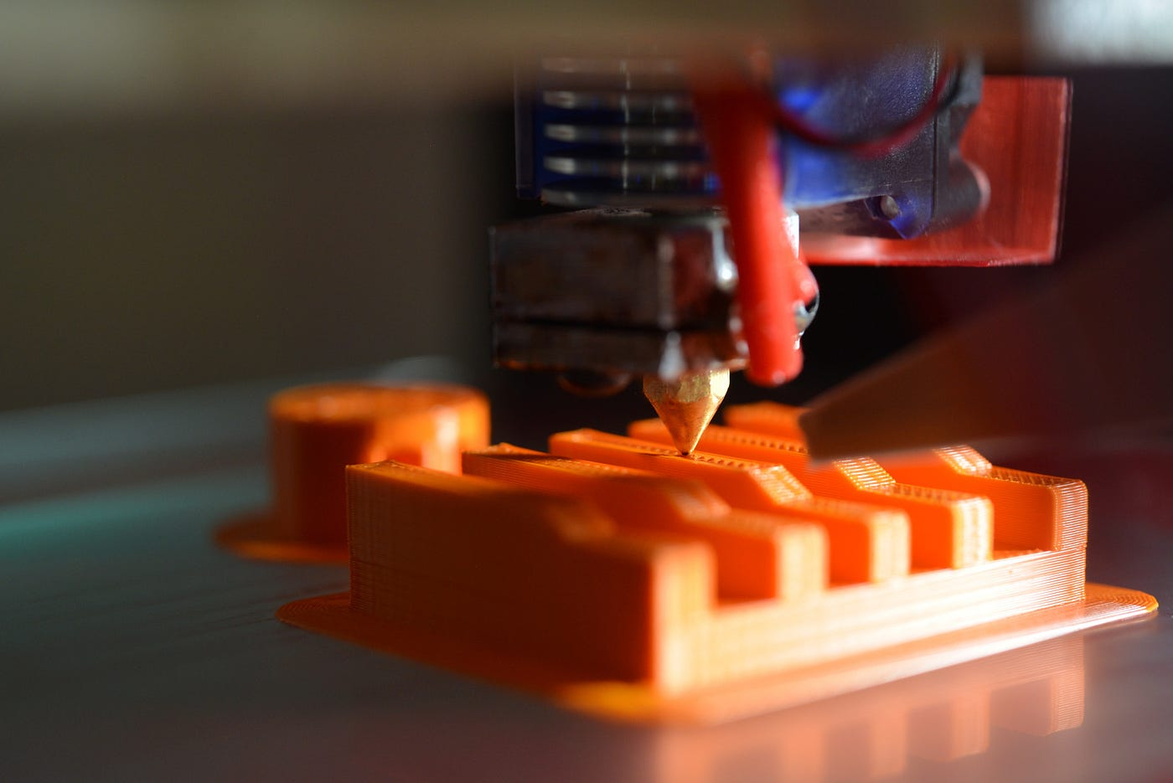
Mi az a 3D Nyomtatás?
A 3D nyomtatás, vagy más néven additív gyártás, olyan eljárás, amely során egy digitális modellt rétegről rétegre építenek fel egy valós, háromdimenziós tárgyat.
Az eljárás során a nyomtató egy sorozatnyi vékony réteget helyez el az anyagból, amelyek egymásra rakódnak, így létrehozva a kívánt 3D objektumot.
A 3D nyomtatás lehetővé teszi számos anyag, például műanyag, fém vagy kerámia használatát, és széles körű alkalmazási területeken található, beleértve a prototípuskészítést, az egyedi alkatrészek gyártását, az orvostudományi alkalmazásokat és a design területét.

Slide 3
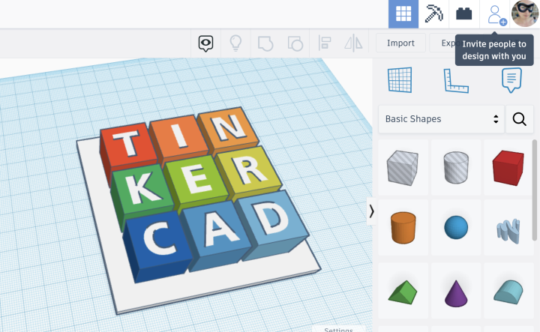
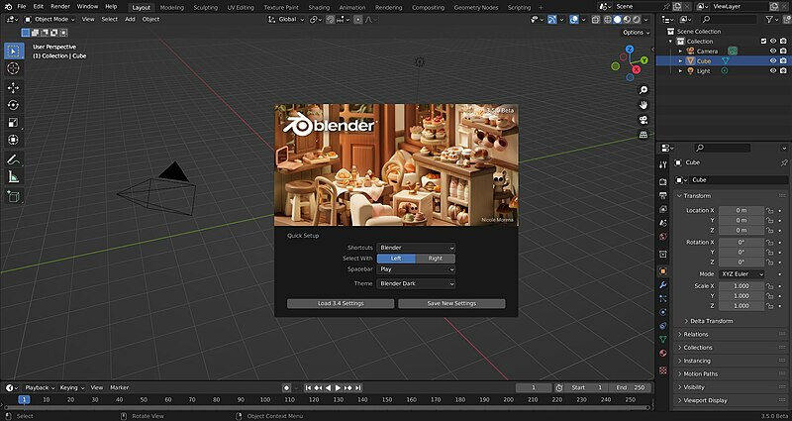
3D Nyomtatáshoz használt Tervezőprogramok
TinkerCAD:
TinkerCAD egy könnyen használható online 3D tervező eszköz, amely kifejezetten kezdők számára készült. Nem igényel telepítést, és a felhasználók gyorsan elkészíthetnek egyszerű 3D modelleket.
Blender:
Blender egy ingyenes és nyílt forráskódú 3D tervező program, amely széles körű lehetőségeket kínál, beleértve a modellezést, animációt, szövegelrendezést és még sok mást. Kiválóan alkalmas mind hobbi, mind szakmai felhasználásra.
SketchUp:
SketchUp egy könnyen használható 3D tervező eszköz, amelyet széles körben alkalmaznak az építészetben, belsőépítészetben és egyéb tervezési területeken. Ingyenes és fizetős változatban is elérhető.

Slide 4
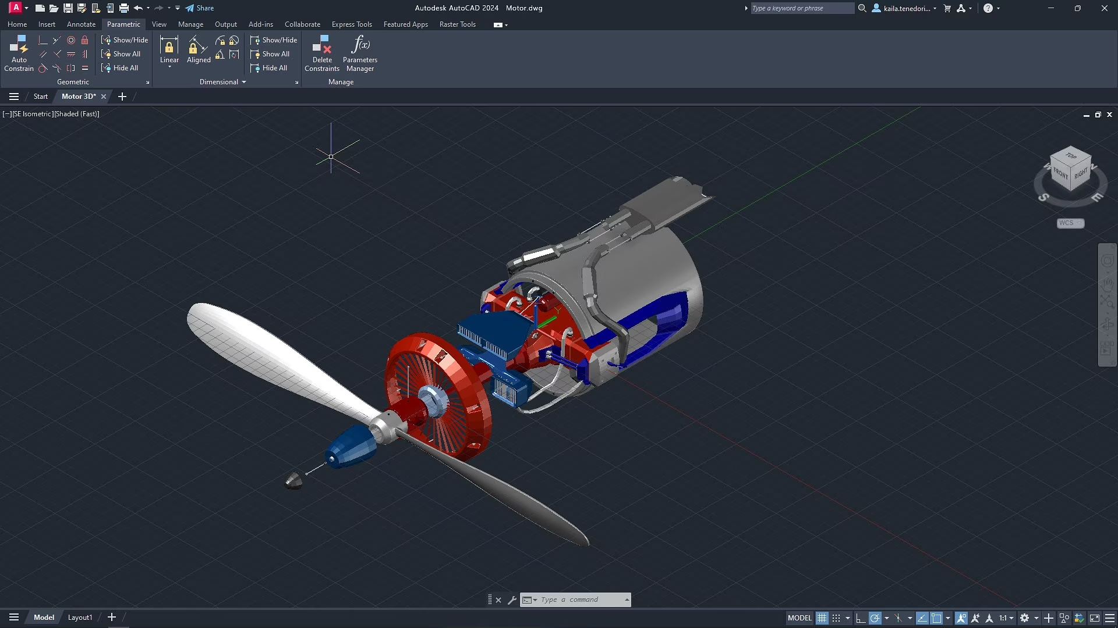
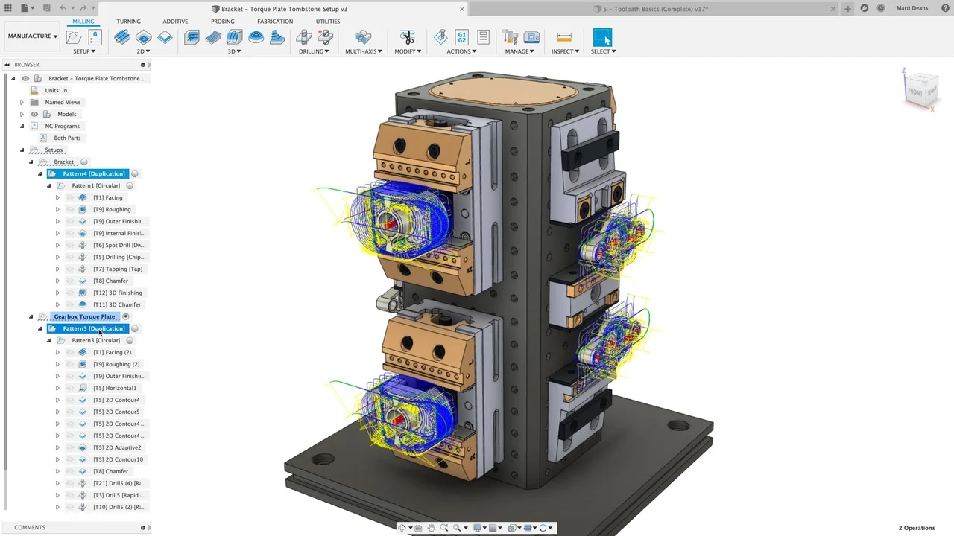
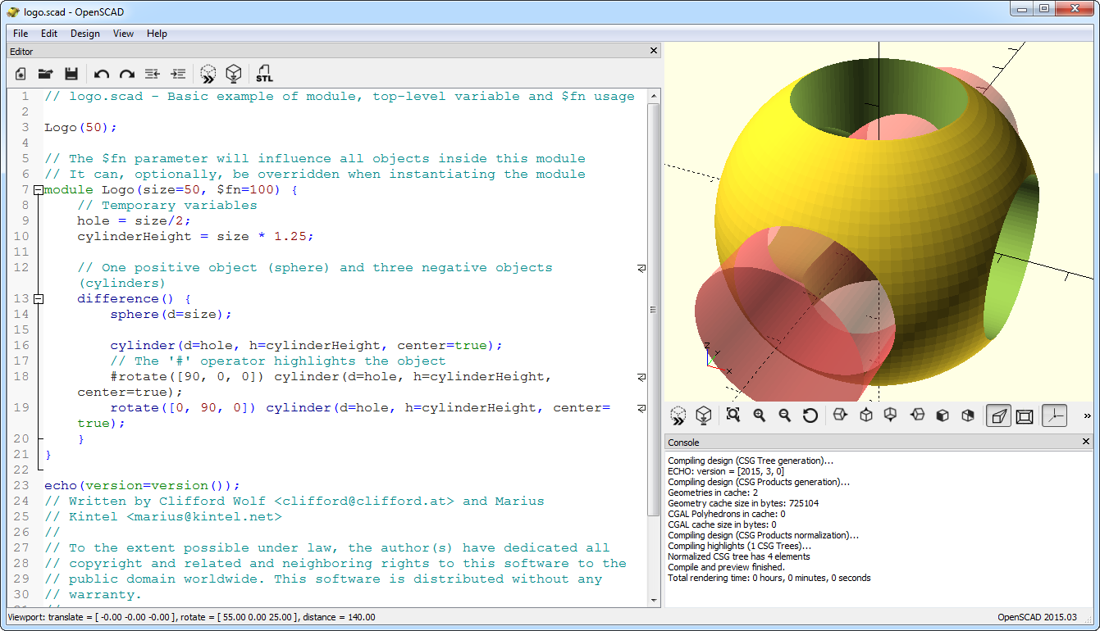
AutoCAD:
AutoCAD egy további professzionális 3D tervező eszköz, amelyet főként az építészeti és mérnöki tervezési területeken alkalmaznak. Az AutoCAD 3D modellkészítő funkcióival komplex modellek készíthetők.
OpenSCAD:
OpenSCAD egy szkriptnyelven vezérelhető parametrikus 3D modellkészítő eszköz. Kiválóan alkalmas azoknak, akik a programozásban kényelmesek, és szeretnék szkriptek segítségével létrehozni a 3D modelleiket.
Fusion 360:
Fusion 360 egy professzionális 3D CAD/CAM tervező program, amelyet a tervezőmérnökök és a gyártási iparágak széles körű tervezési feladatokhoz használnak. Ingyenes tanulói és startup licenszek is elérhetők.

Slide 5
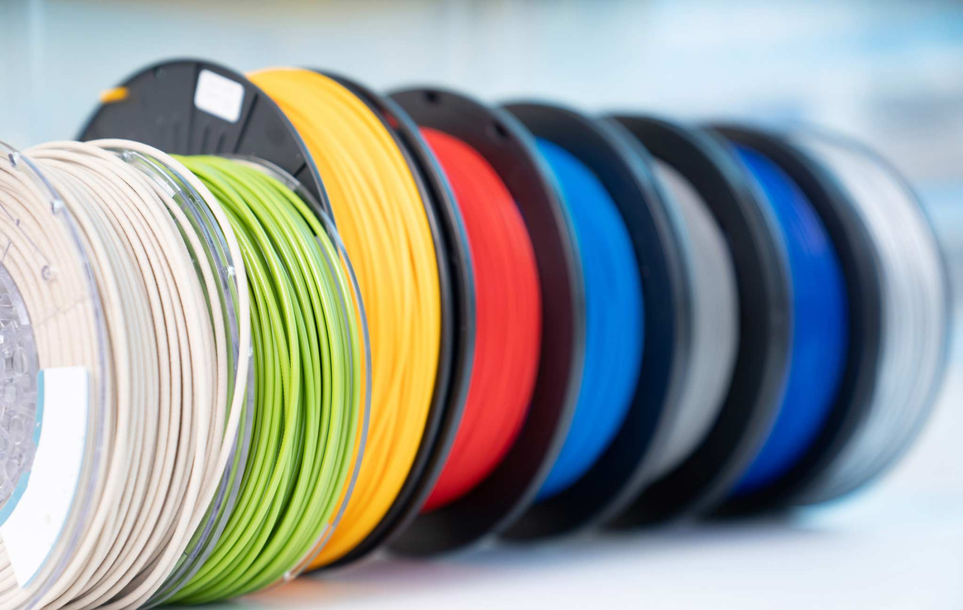
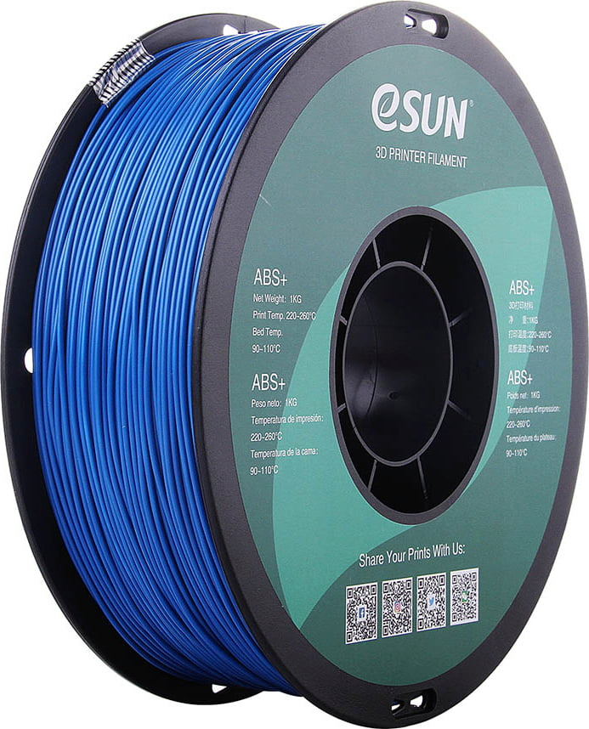
3D Nyomtatáshoz használt anyagok (filamentek)
PLA (Polylactic Acid):
A PLA a legelterjedtebb és legnépszerűbb 3D nyomtatáshoz használt filament. Környezetbarát, biológiailag lebomló anyag, és könnyen nyomtatható. Alacsony olvadáspontja miatt ideális kezdők számára.
ABS (Acrylonitrile Butadiene Styrene):
Az ABS egy erős és ütésálló filament, amely kiválóan alkalmazható funkcionális prototípusok és végtermékek nyomtatásához. Azonban szellőztetett környezetben vagy szellőzőrendszerrel ajánlott használni, mivel az ABS folyamán kibocsátott gőzök irritálóak lehetnek.
PETG (Polyethylene Terephthalate Glycol-Modified):
A PETG az ABS és a PLA előnyeit kombinálja. Erős, ütésálló és hajlékony, miközben könnyen nyomtatható. Jó választás lehet olyan alkalmazásokhoz, ahol a PLA nem elég erős, és az ABS túl nehéz nyomtathatósági problémák miatt.

Slide 6
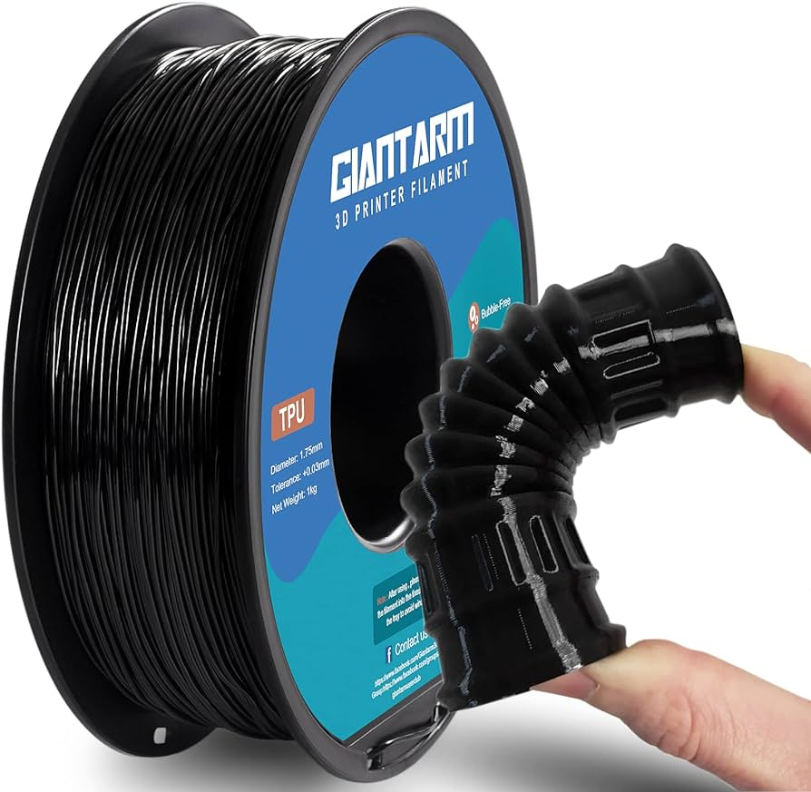
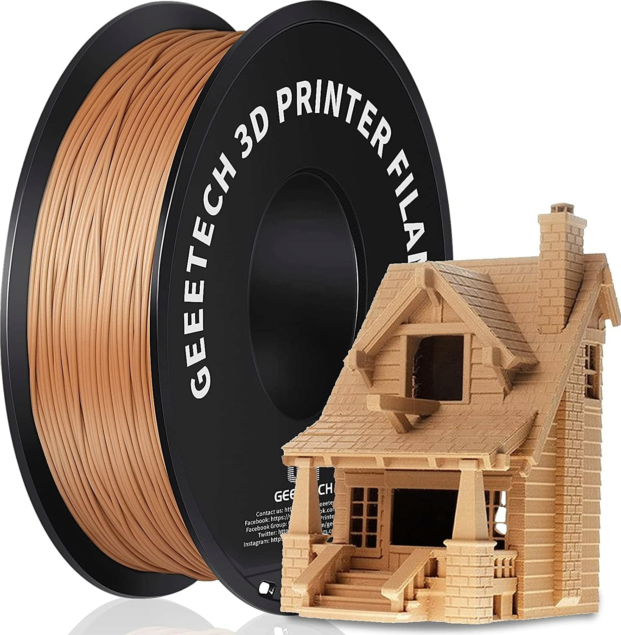
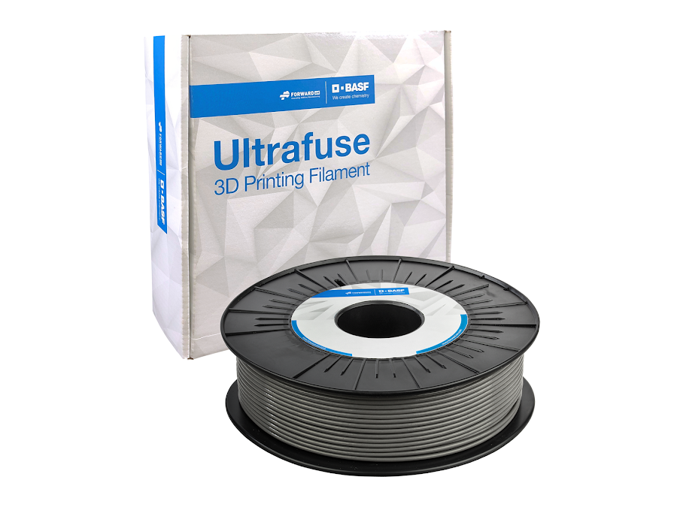
TPU (Thermoplastic Polyurethane):
A TPU rugalmas filament, amelyet gyakran használnak olyan projektekhez, ahol rugalmasság és ütésállóság szükséges, például cipőtalpbetétek, tömítések vagy rugalmas alkatrészek nyomtatásához.
Woodfill (fa tartalmú filamentek):
A fa tartalmú filamentek valódi faszálakkal kevert PLA-t vagy más alapanyagot tartalmaznak. Ezek a filamentek olyan külsőt kölcsönöznek a nyomtatott tárgynak, mintha fa lenne. Jó választás díszítő és dekoratív célokra.
Metal-fill (fém tartalmú filamentek):
Ezek a filamentek fémport tartalmaznak, például réz, bronzból vagy rozsdamentes acélból. A nyomtatott tárgyak különböző fémhatásokat mutatnak, amelyek díszítő és prototípus alkalmazásokhoz hasznosak lehetnek.

Slide 7
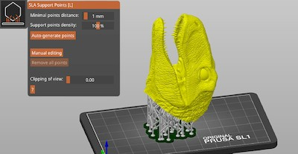
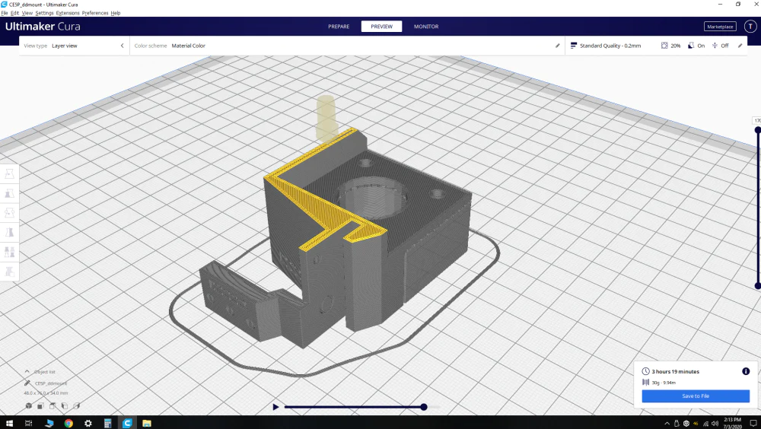
A 3D Nyomtatás folyamatai
Tervezés és Modellezés:
CAD Szoftverek:
A tervezés kezdetén 3D modellező szoftvereket használnak (pl. TinkerCAD, Fusion 360), ahol a tervező létrehozza a kívánt objektumot.
STL Fájl:
A tervezett modellt STL (Stereolitográfia) fájlba exportálják, amelyet a 3D nyomtatók képesek értelmezni.
Szeletelés:
Szeletelő Szoftver:
Az STL fájlt egy szeletelő szoftverrel (pl. Cura, PrusaSlicer) dolgozzák fel, amely kis rétegekre bontja a modellt.
A szeletelés során beállítják a rétegvastagságot, a töltést, és egyéb paramétereket.

Slide 8
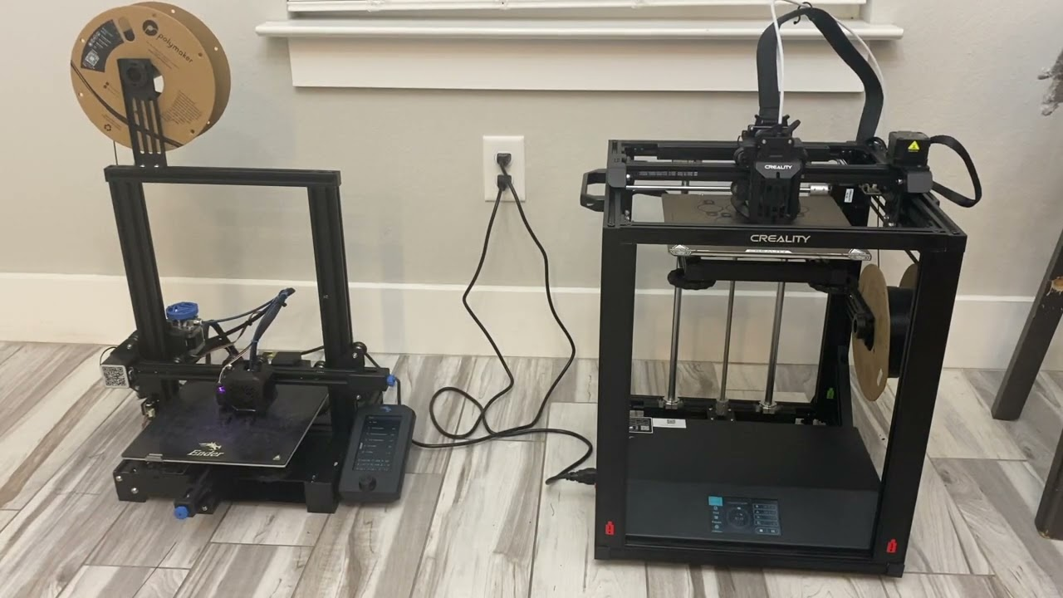
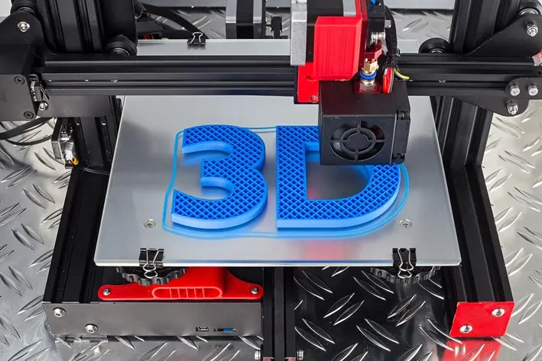
3. Nyomtatás Felkészítése:
Nyomtató Beállítása:
A szeletelt fájlt a 3D nyomtatóhoz transferálják, és a nyomtató beállításait konfigurálják (pl. hőmérséklet, rétegvastagság, támogatások).
Alapanyag Kiválasztása:
A megfelelő filamentet választják ki az adott projekt számára (pl. PLA, ABS, TPU).
4. Nyomtatás:
Rétegről Rétegre Építés:
A 3D nyomtató rétegről rétegre építi fel a modellt az előzőleg beállított paraméterek alapján.
A nyomtatás során figyelemmel kell kísérni a folyamatot, és szükség esetén beavatkozni.

Slide 9
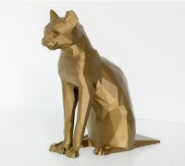
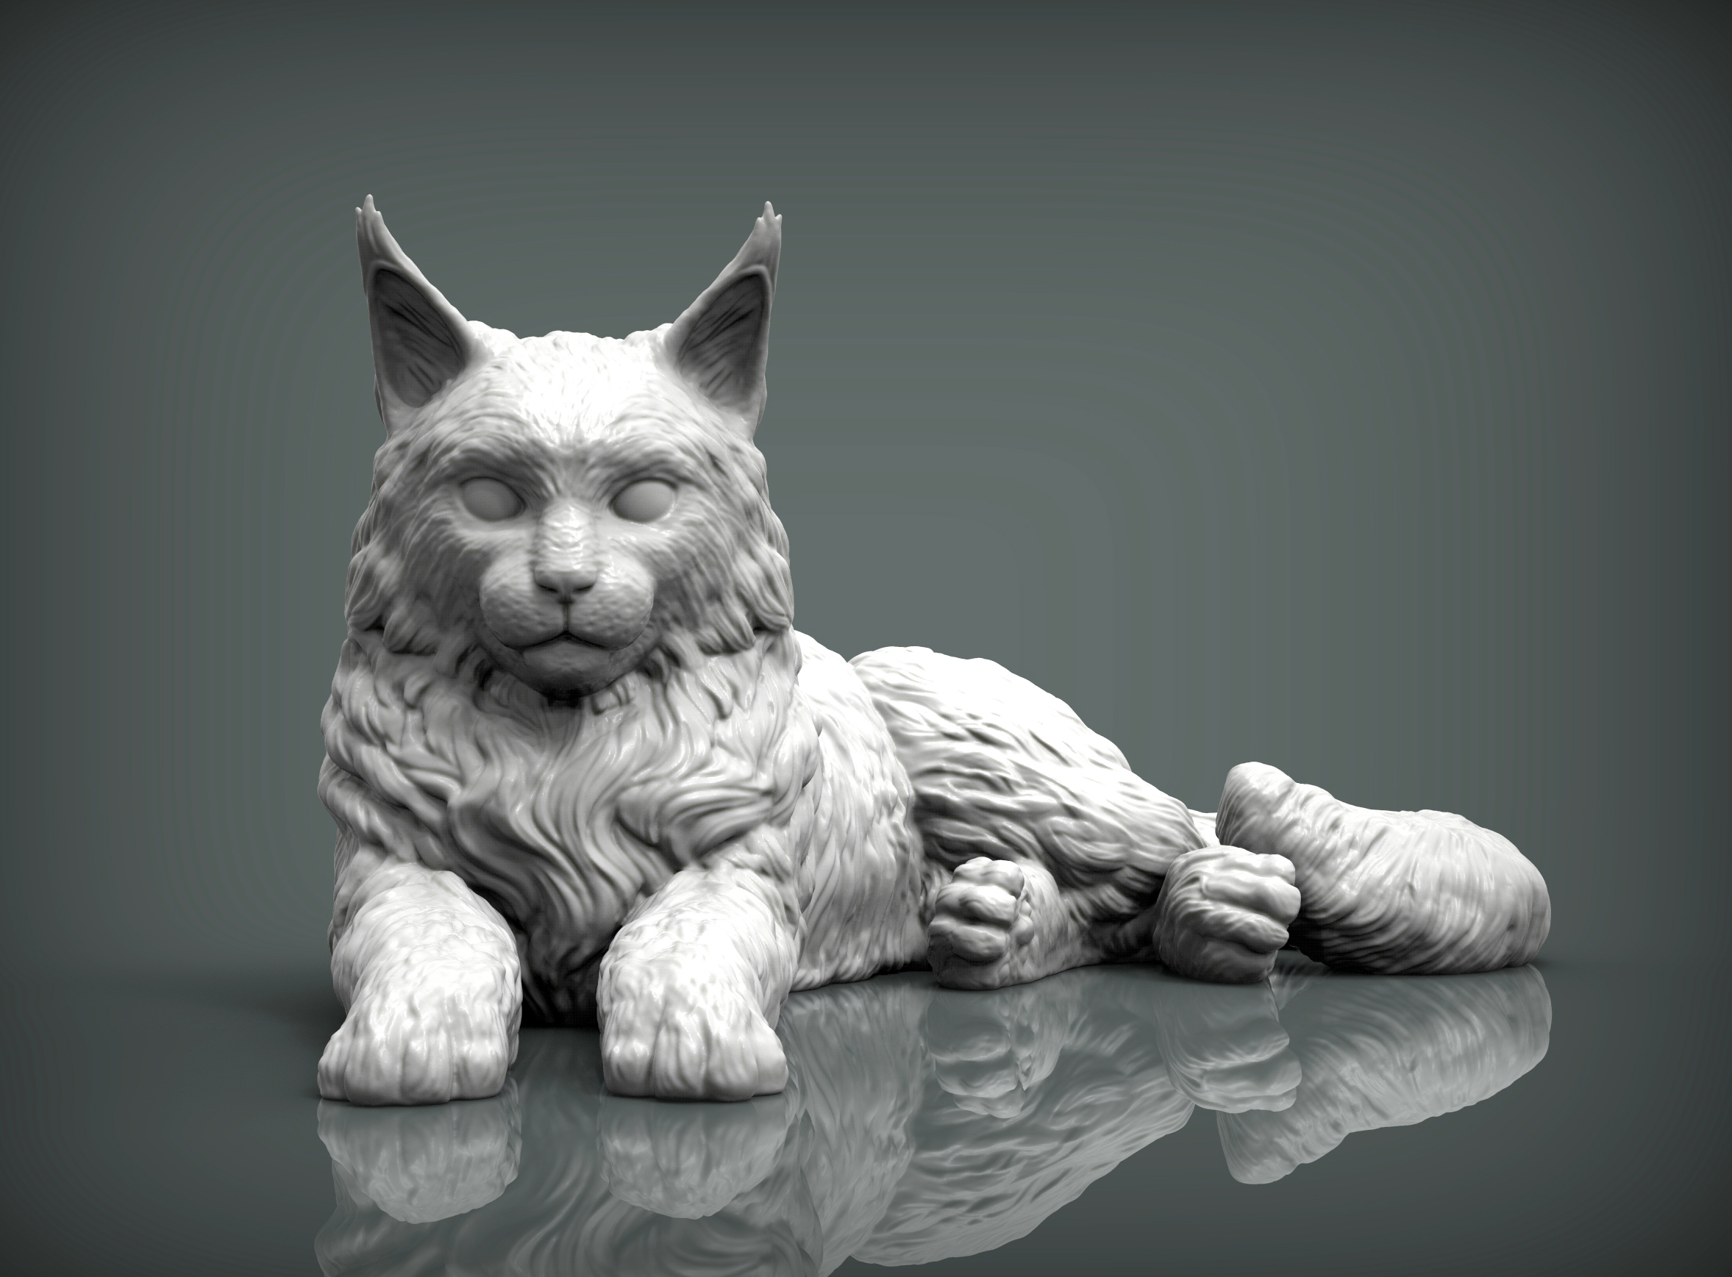
5. Utómunkálatok:
Támogatások Eltávolítása:
Ha szükséges, eltávolítják a nyomtatás során használt támogatásokat.
A nyers nyomtatott tárgy finomítása, simítása.
6. Tesztelés és Finomítás:
Minőségellenőrzés:
Ellenőrzik a nyomtatott tárgy minőségét, méreteit és részleteit.
Finomítás:
Szükség esetén módosításokat végeznek a tervezésen vagy a nyomtatási beállításokon.
7. Kész Tárgy Használata:
A kész 3D nyomtatott tárgyat használják a tervezett célra, legyen az prototípus, végtermék, vagy egyedi alkatrész.

Slide 10
Köszönöm a figyelmet!
Készítette: Farkas Szilárd
Források:
https://sellhdov.xyz/
https://3dprint.com/
https://www.hp.com/
https://builtin.com/
https://www.openworldlearning.org/
https://www.google.com/
https://chat.openai.com/

